Slide 1
Муниципальное бюджетное общеобразовательное учреждение
«Гимназия №3» г. Чистополя
Конфликт в школе
и пути выхода
из конфликтной ситуации
дополнительный материал
к выступлению на педагогическом совете
Автор: Вахитова Лариса Равкатовна
социальный педагог

Slide 2
«Конфликт между педагогом и ребенком, между учителем и родителями, педагогом и коллективом – большая беда школы.
Умение избежать конфликт – одна из составных частей педагогической мудрости учителя
Предупреждая конфликт, педагог не только сохраняет, но и создает воспитательную силу коллектива»
Василий Александрович Сухомлинский

Slide 3
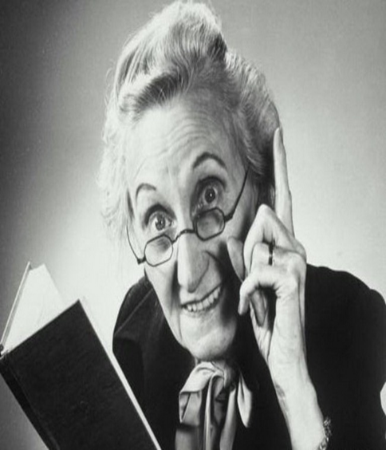
ПЕДАГОГИ УТВЕРЖДАЮТ

Slide 4
КОНФЛИКТ
(от лат. conflictus - столкновение) - в широком смысле направленное на преодоление противоречия столкновение, противостояние двух начал, проявляющееся в активности сторон.

Slide 5

КОНФЛИКТ – столкновение противоположно направленных целей, интересов, позиций, мнений и взглядов людей.
В основе любого конфликта лежит ситуация, включающая либо противоречивые позиции сторон по какому-либо поводу, либо противоположные цели и средства их достижения в данных обстоятельствах, либо несовпадение интересов, желаний партнеров.

Slide 6
СВЯЗАННЫЕ С НЕДОСТАТКАМИ
В ОРГАНИЗАЦИИ В ОБУЧЕНИИ
I конфликтный период происходит в начальной школе, когда первоклассник переживает довольно сложный этап в своей жизни: происходит смена игровой деятельности на учебную.
II конфликтный период - переход в 5 класс. На смену одному учителю приходит несколько учителей –предметников . Появляются новые учебные предметы.
III конфликтный период - в начале 9 класса, когда нужно решить, что делать после его окончания – идти в среднее учебное заведение или в 10 класс.
IV конфликтный период – окончание школы, выбор будущей профессии, ЕГЭ, начало личной жизни.

Slide 7
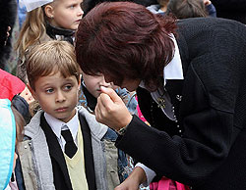
УЧИТЕЛЬ-УЧЕНИК

Slide 8
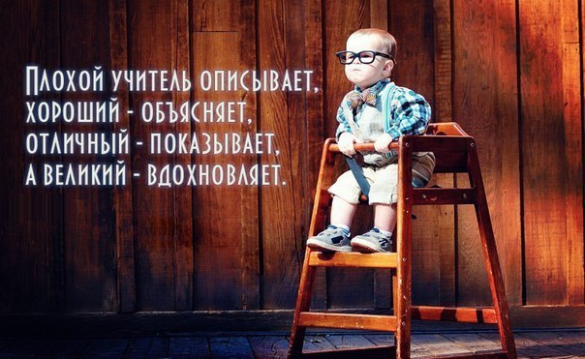

Slide 9
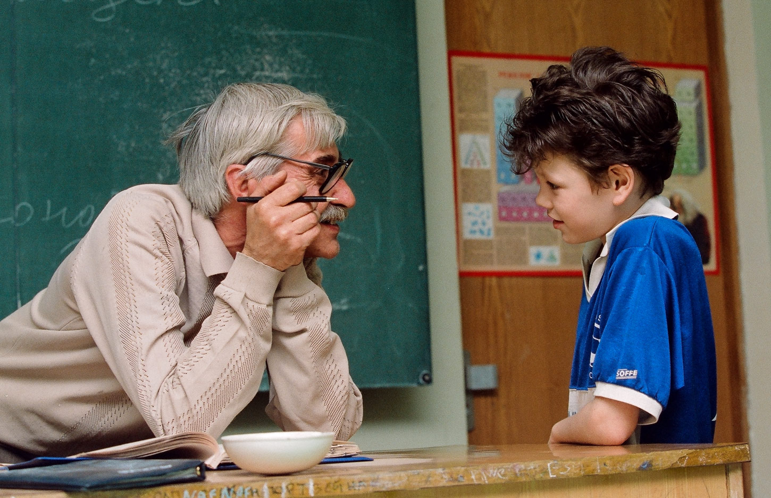
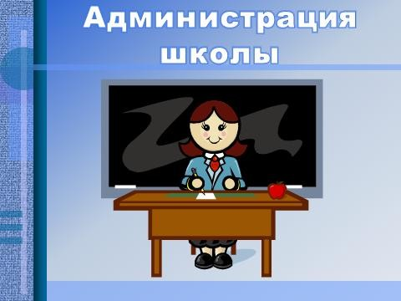
ПО МНЕНИЮ УЧЕНИКОВ

Slide 10
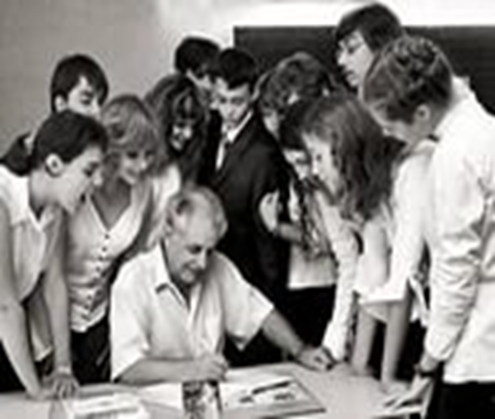

Slide 11
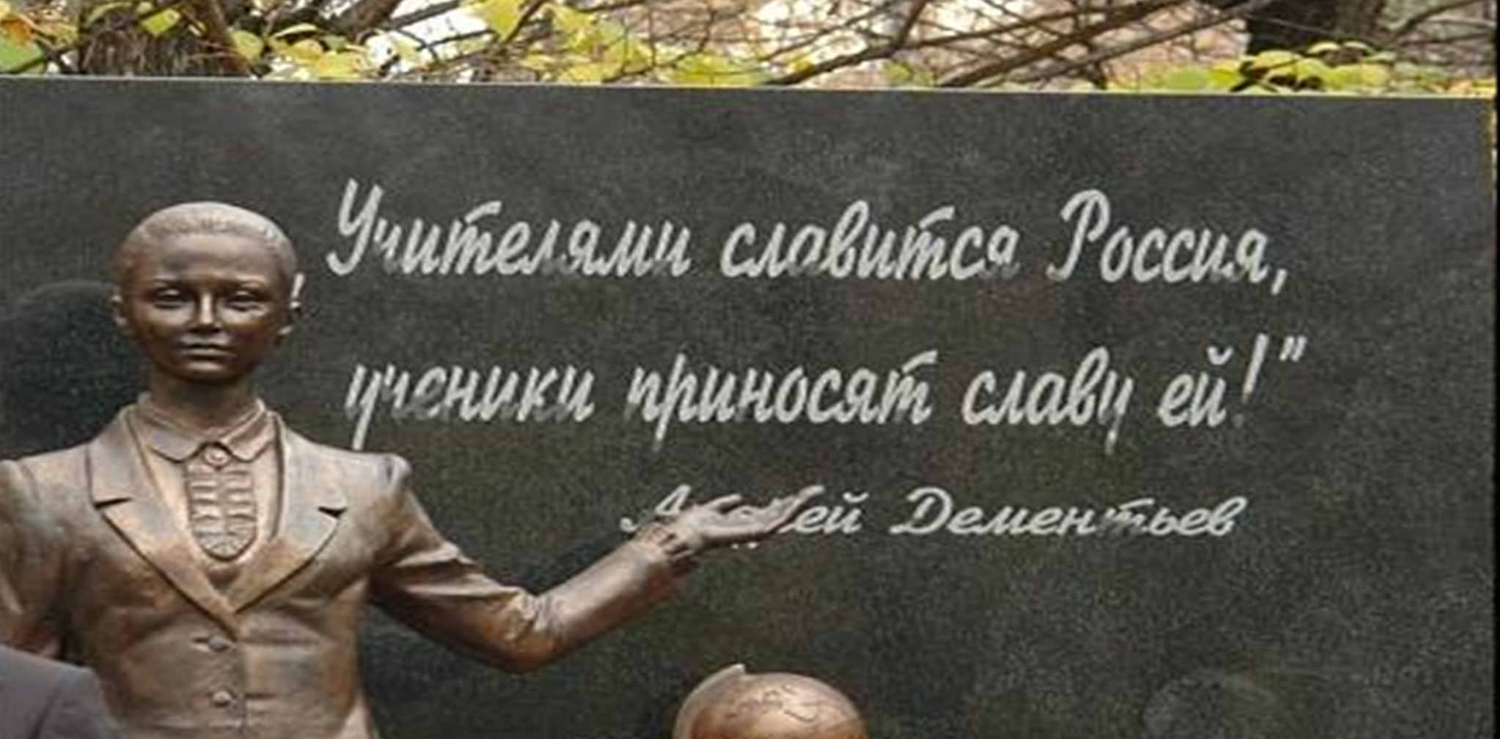

Slide 12
ПЕДАГОГИКА ИМЕЕТ НА ВООРУЖЕНИИ РЯД АЛГОРИТМОВ ПОВЕДЕНИЯ, НЕОБХОДИМЫХ ДЛЯ УСПЕШНОЙ РАБОТЫ УЧИТЕЛЯ:
на работе должно быть только рабочее настроение,
отрицательные эмоции, связанные с личными
проблемами, остаются за порогом;
не избегать конфликтов, направлять процесс их
разрешения в конструктивное русло, не затягивать
их разрешения;
одинаковое, справедливое отношение ко всем ученикам:
вся деятельность учителя сосредоточивается на процессе обучения и воспитания:
не унижать учеников, а поднимать их до своего уровня:
учить школьников умению учиться.

Slide 13
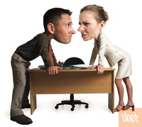
КОНФЛИКТ В ШКОЛЕ.
ПУТИ ВЫХОДА ИЗ КОНФЛИКТНЫХ СИТУАЦИЙ
УЧИТЕЛЬ-УЧИТЕЛЬ

Slide 14


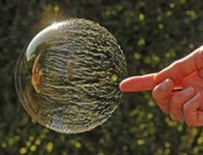
ОСОБЕННО ХОЧЕТСЯ ВЫДЕЛИТЬ

Slide 15
ПСИХОЛОГИ ОТМЕЧАЮТ
Еще недавно конфликт считался всецело негативным явлением в системе взаимоотношений между людьми.
В настоящее время конфликт рассматривают как естественное возникновение назревших противоречий между людьми.
Направленность и качество разрешения конфликта определяют возможность личности выходить на новый уровень взаимоотношений и взаимодействия.

Slide 16

УЧИТЕЛЬ-РОДИТЕЛИ

Slide 17
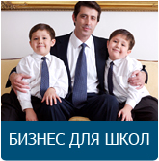
Всякая ошибка педагога
при разрешении конфликта порождает новые ситуации и конфликты,
в которые включаются
и другие участники - ученики, педагоги, администрация, родители.

Slide 18
ИЗ-ЗА ЧЕГО ВОЗНИКАЮТ КОНФЛИКТЫ МЕЖДУ УЧИТЕЛЕМ И РОДИТЕЛЯМИ
взаимодействия учителя и родителя в области организации домашней работы ученика;
несогласия родителей с отношением к школьнику со стороны учителя;
неадекватно заниженных, по мнению родителей, оценок, выставляемых учителем ученику;
непринятия ученика сверстниками, одноклассниками;
личная неприязнь

Slide 19
Какими бы путями ни решались конфликтные ситуации, какими бы благородными целями ни руководствовались их участники, они никогда не должны противоречить нормам педагогической этики и требованиям общественной морали. Конфликт - тот же порох. Он вспыхнет или от слова, или от единственного поступка. Поэтому лучший способ предупредить или разрешить любой конфликт - обеспечить высокую культуру общения.
Существует специальная технология общения, приемы которой убедительно демонстрирует американский учёный – психолог Д. Карнеги.
1. УЛЫБАЙТЕСЬ! Улыбка обогащает тех, кто ее получает, и не обедняет
тех, кто ее дает!
2. Помните, что для человека звук его имени является самым важным звуком в человеческой речи. Как можно чаще обращайтесь к другому человеку по имени.
3. Давайте четко и искренне признавать хорошее в других.
4. Будьте сердечными в своем одобрении и щедры на похвалы,
и люди будут дорожить вашими словами, помнить их в течение
всей жизни.
5. Желание понимать другого человека порождает сотрудничество.

Slide 20
«Худой мир лучше доброй ссоры»
«Из двух спорщиков умнее тот, кто первый замолчит»
«Держись подальше от людей,
которые не согласны с тобой»
«Кто спорит – ни гроша не стоит»
«Мягко стелет, да жестко спать»
«Не подмажешь – не поедешь»
«Убивай врагов своих добротой»
«Доброе слово не требует затрат, а ценится дорого»
«Ум хорошо, а два лучше
«Выноси заботы на свет и держи с другими совет»

Slide 21
Выводы:
        1) КОНФЛИКТА НЕ НАДО БОЯТЬСЯ. ОН ЯВЛЯЕТСЯ НЕКИМ
        ИНДИКАТОРОМ ТОГО, КУДА НАДО НАПРАВЛЯТЬ ПЕРВООЧЕРЕДНЫЕ
        УСИЛИЯ.
        2) НЕ ВСЕГДА КОНФЛИКТ ОПРЕДЕЛЯЕТСЯ ОДНОЙ ПРОБЛЕМОЙ.
        ВОЗМОЖНО ПЕРЕПЛЕТЕНИЕ ВНУТРЕННЕГО КОНФЛИКТА
        С ИННОВАЦИОННЫМ.
        3) БЕЗУСЛОВНО, РАЗРЕШЕНИЕ КОНФЛИКТА ЧЕРЕЗ СОТРУДНИЧЕСТВО ЯВЛЯЕТСЯ
        ПРЕИМУЩЕСТВЕННЫМ. НО ИНОГДА ПЕРВОНАЧАЛЬНО НАДО ПРИМЕНЯТЬ ДРУГИЕ
        МЕТОДЫ (УХОД ОТ КОНФЛИКТА, СИЛОЙ, ЧЕРЕЗ КОМПРОМИСС И Т. Д.) СОГЛАСНО
        СИТУАЦИИ.
        4) ПРИ АНАЛИЗЕ КОНФЛИКТНОЙ СИТУАЦИИ ВАЖНО РАССМОТРЕТЬ ВСЕ ФАКТОРЫ,
        СПОСОБСТВУЮЩИЕ ЕЕ ВОЗНИКНОВЕНИЮ.
        5) ПРИ ИННОВАЦИОННОМ КОНФЛИКТЕ НЕОБХОДИМ АНАЛИЗ БЫСТРОТЫ
        ВНЕДРЕНИЯ НОВШЕСТВ. НЕ СТОИТ СРАЗУ ВСЕХ «ВКЛЮЧАТЬ В ЭКСПЕРИМЕНТ»,
        ЭТО МОЖНО ДЕЛАТЬ ПОСТЕПЕННО, ОПИРАЯСЬ НА ИНИЦИАТИВНУЮ ГРУППУ.

Slide 22
Список используемых источников
1. Анцупов А.Я. «Профилактика конфликтов в школьном
коллективе» — М.: «Владос», 2003. —208 с.
2. Баныкина С.В. «Конфликтологическая компетентность
педагога» — Астрахань, 1997 г.
Гришина Н.В. «Психология конфликта» — СПб., 2000 г.
4. Журавлев В.И. «Основы педагогической
конфликтологии» — М., 1995 г.

